Slide 1
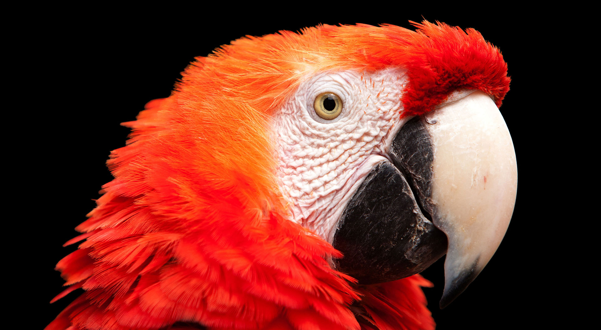
11.2 当蛇遇上树莓
《Python青少年趣味编程》
小牛叔出品

Slide 2
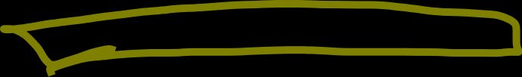





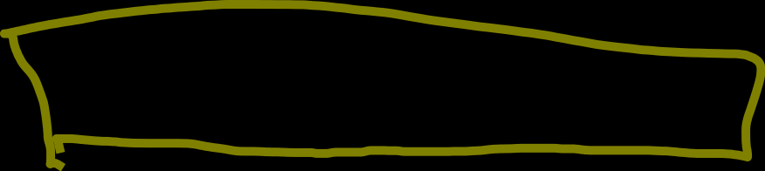
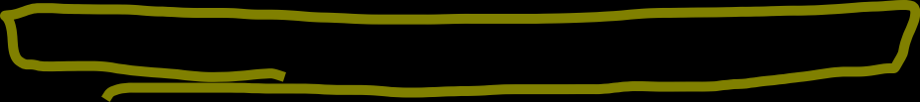






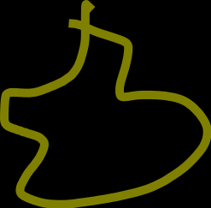







1、 碰撞检测
pygame.sprite.spritecollide ：查找组中与另一精灵碰撞在一起的精灵们。
pygame.sprite.collide_rect：使用rect属性判断2个精灵是否碰撞。
pygame.sprite.collide_rect_ratio：使用缩放后的rect属性判断2个精灵是否碰撞。
pygame.sprite.collide_circle：使用圆形来检测2个精灵碰撞。
pygame.sprite.collide_circle_ratio：使用缩放的圆形来检测2个精灵的碰撞。
pygame.sprite.collide_mask：使用蒙板来检测2个精灵的碰撞。
pygame.sprite.groupcollide：看看2组之间有哪些精灵是互相碰撞在一起的。
pygame.sprite.spritecollideany：找出另一精灵与个组内哪些精灵互相碰撞在一起，并且返回1个精灵。

Slide 3
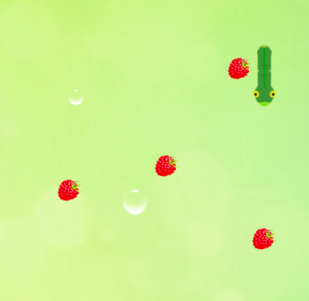




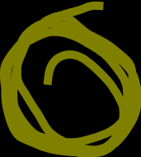
2、碰撞代码
rasp = pygame.sprite.spritecollideany(snake, Raspberry.group)
if rasp:
print('碰撞拉！',rasp.rect)
level+=1
rasp.kill()

